Slide 1
Una ecuación de inversión
14 febrero 2015

Slide 2
Consideremos un ejemplo basado en los siguientes datos macroeconómicos

Slide 3
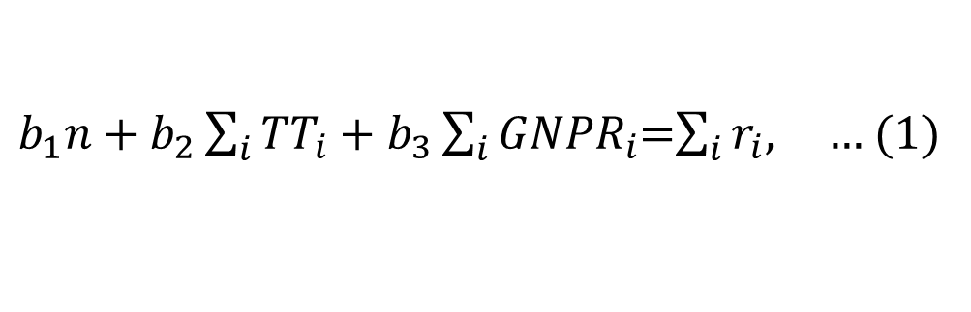
* Realizar la siguiente regresión reg r TT GNPR
$b_{1}n+b_{2}\sum_{i}{{TT}_{i}}+b_{3}\sum_{i}{{GNPR}_{i}}$=$\sum_{i}{r_{i},}$ … (1)
$b_{1}\sum_{i}{{TT}_{i}}+b_{2}\sum_{i}{{TT}_{i}^{2}}+b_{3}\sum_{i}{{TT}_{i}{GNPR}_{i}}$=$\sum_{i}{{{TT}_{i}r}_{i}},$ … (2)
$b_{1}\sum_{i}{{GNPR}_{i}}+b_{2}\sum_{i}{{TT}_{i}{GNPR}_{i}}+b_{3}\sum_{i}{{GNPR}_{i}^{2}}$=$\sum_{i}{{{GNPR}_{i}r}_{i}}$ … (3)

Slide 4
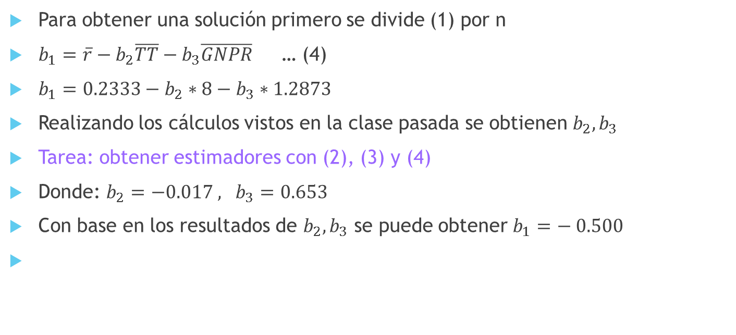
Para obtener una solución primero se divide (1) por n
$b_{1}=\overline{r}−b_{2}\overline{TT}−b_{3}\overline{GNPR}$ … (4)
$b_{1}=0.2333−b_{2}∗8−b_{3}∗1.2873$
Realizando los cálculos vistos en la clase pasada se obtienen $b_{2}, b_{3}$
Tarea: obtener estimadores con (2), (3) y (4)
Donde: $b_{2}=−0.017 , b_{3}=0.653$
Con base en los resultados de $b_{2}, b_{3}$ se puede obtener $b_{1}=− 0.500$

Slide 5

Regresando al ejercicio de Promedio de Calificaciones
Obtener el error estándar de la regresión.
$$s^{2}=\frac{\sum{ε_{i}^{2}}}{N−2}$$

Slide 6

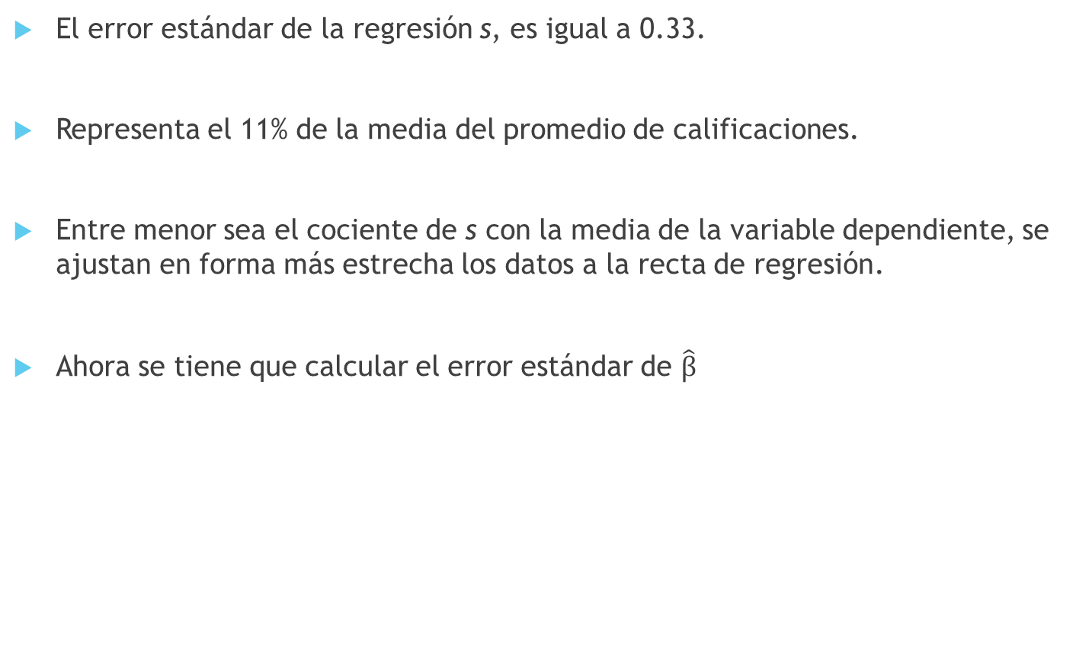
El error estándar de la regresión s, es igual a 0.33.
Representa el 11% de la media del promedio de calificaciones.
Entre menor sea el cociente de s con la media de la variable dependiente, se ajustan en forma más estrecha los datos a la recta de regresión.
Ahora se tiene que calcular el error estándar de $\hat{β}$
$$s_{\hat{β}}^{2}=\frac{s^{2}}{\sum{x_{i}^{2}}}$$

Slide 7


Calcular el error estándar de $\hat{α}$
Suponiendo errores normales, se determina
$\hat{β}$ está distribuida en forma normal con media 0.12 y desviación estándar 0.026
$\hat{α}$ está distribuida en forma normal con media 1.375 y desviación estándar 0.369
$$s_{\hat{α}}^{2}=s^{2}\left(\frac{\sum{X_{i}^{2}}}{N\sum{x_{i}^{2}}}\right)$$

Slide 8

Nota:
$E\left(\hat{β}\right)=β$
$E\left(\hat{α}\right)=α$

